Slide 1
ED塑料闪烁体和光纤大批量质量控制
侯超
高能物理研究所
2019.4.14

Slide 2
主要内容
总体介绍
塑料闪烁体大批量质量控制
波长位移光纤大批量质量控制
塑料闪烁体加工进展
总结

Slide 3
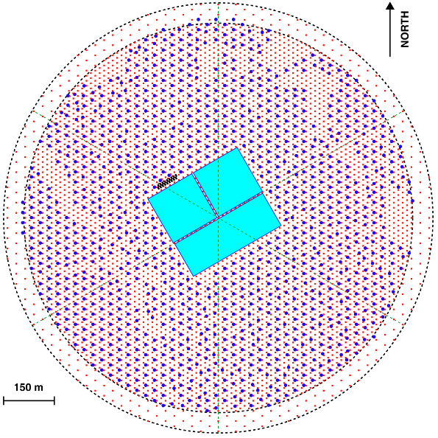
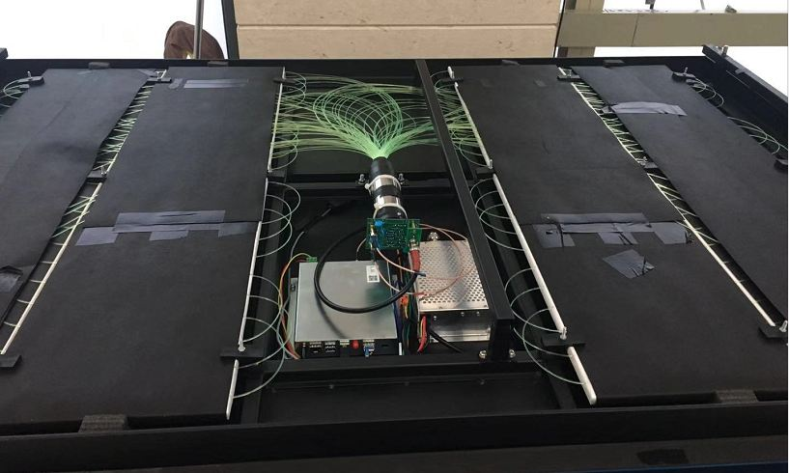
总体介绍
电磁粒子探测器（ED）阵列由5242个ED组成，分布在1平方公里面积内
塑料闪烁体和波长位移光纤是ED的核心组分，其质量稳定性决定了ED性能的一致性。
负责5242平米（约63吨）的塑料闪烁体和720千米波长位移光纤的大批量质量检测
5242 EDs
1171MDs
Notes:
工程建设期间

Slide 4
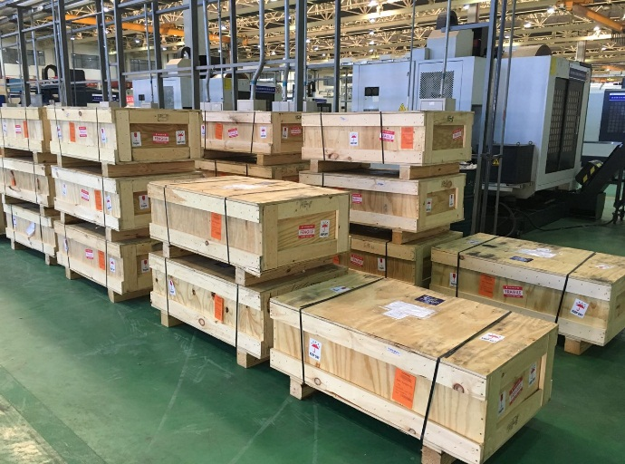
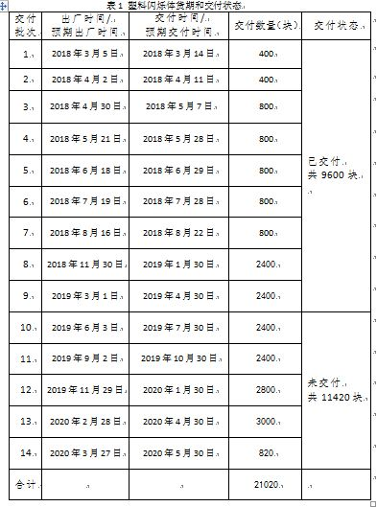
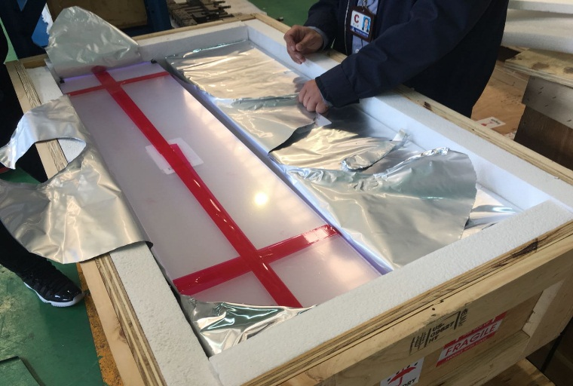
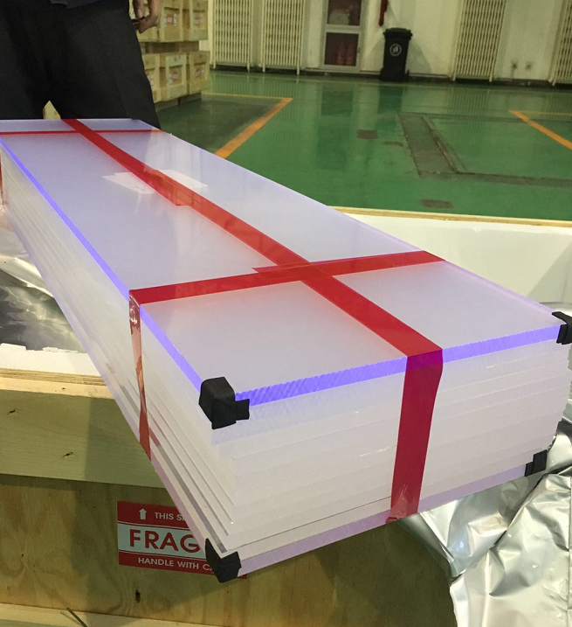
塑料闪烁体大批量质量控制
塑料闪烁体分批供货进展
2018年3月完成塑料闪烁体的招标并签订合同，ED使用美国圣戈班BC408型号的闪烁体，厚度1cm
目前8个批次共9600块已如期供货完成，占总量21020块的45.7%
包装：每箱50块
验收流程
来货验收（一个月内）：
外观，包装，数量
形成《高能所进口设备验收单》提供给求实付尾款
技术验收（一个月内）：
按合同验收指标和方法
形成《LHAASO工程大型仪器设备验收报告》
高能所组织验收会：报告验收结果及档案准备情况

Slide 5
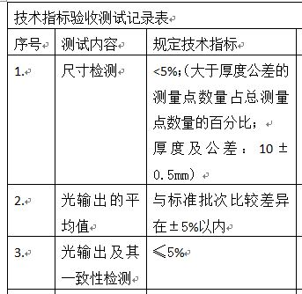
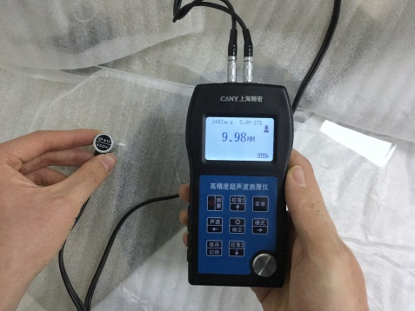
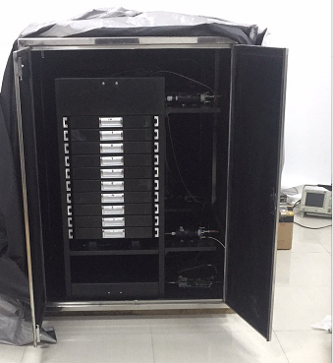
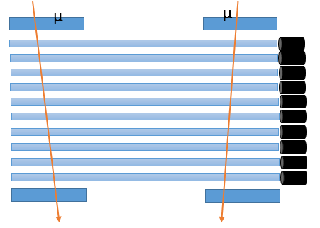
塑料闪烁体批量质量检测
超声波测厚仪TUM-200T
按照合同技术指标要求对每批闪烁体进行抽样检验，前期每批>200块，后续批次每批90/2400，误判率小于5%
检测量：尺寸、光输出及一致性
搭建了闪烁体光输出批量测试系统
同时测量10块闪烁体，每天可测量30块，8天完成测试，工程要求10天
测试系统误差~2.4%，定期做系统标定

Slide 6
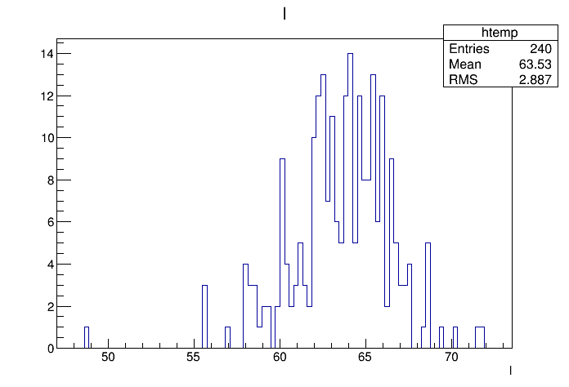
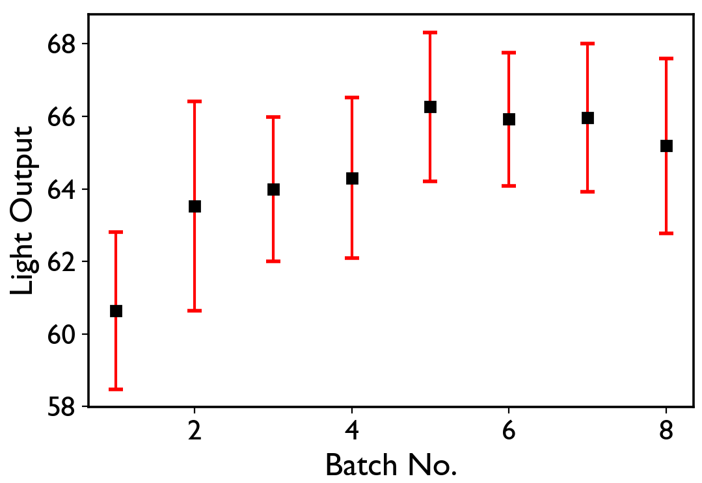
检测结果：8个批次闪烁体的尺寸、光输出及一致性均满足合同规定的技术指标要求
第二批次光输出及一致性批量测试结果
平均值与第二批次比较差异在5%以内，每批次的相对分布宽度均<5%

Slide 7
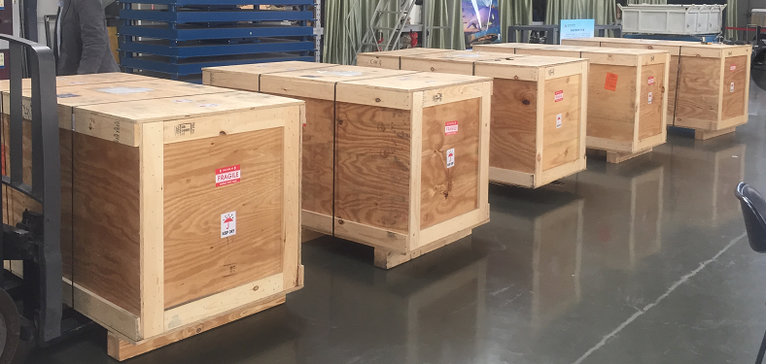
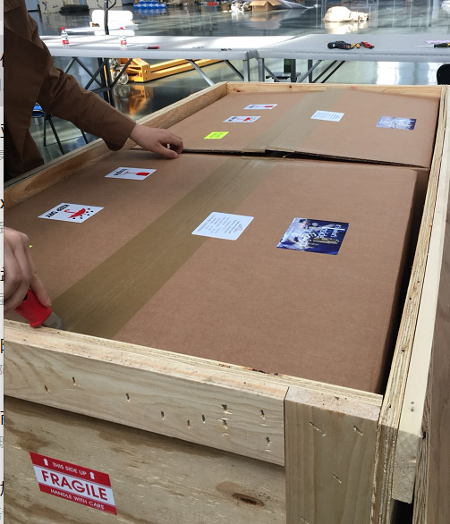
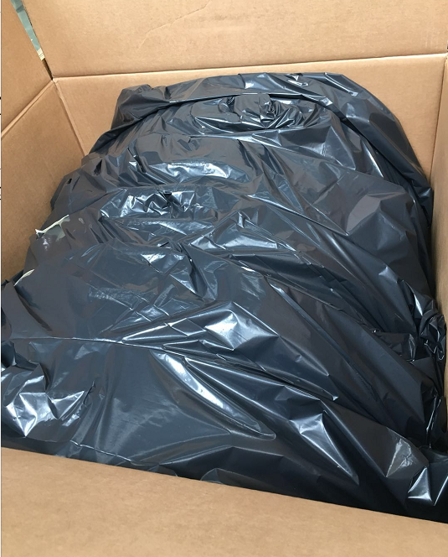
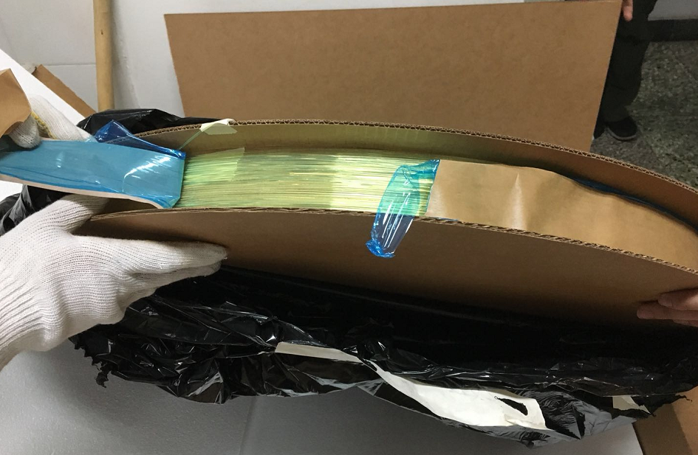
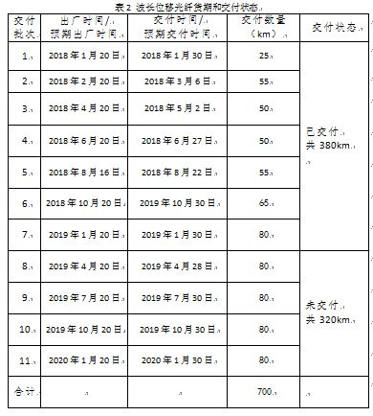
波长移位光纤大批量质量控制
波长移位光纤分批供货进展
2017年底完成招投标及合同签订，ED使用美国圣戈班的BCF92-SC型波长位移光纤，直径1.5mm，单包层
目前已如期供货7个批次380千米，占总量700千米的54%
包装：分盘缠绕，每盘450米
来货验收（一个月内）：
外观，包装，数量
形成《高能所进口设备验收单》给求实付尾款
技术验收（一个月内）：
按技术指标和方法
形成《LHAASO工程大型仪器设备验收报告》
高能所组织验收会：报告验收结果以及档案准备情况

Slide 8
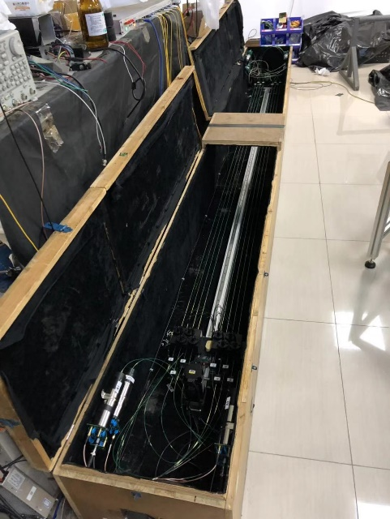
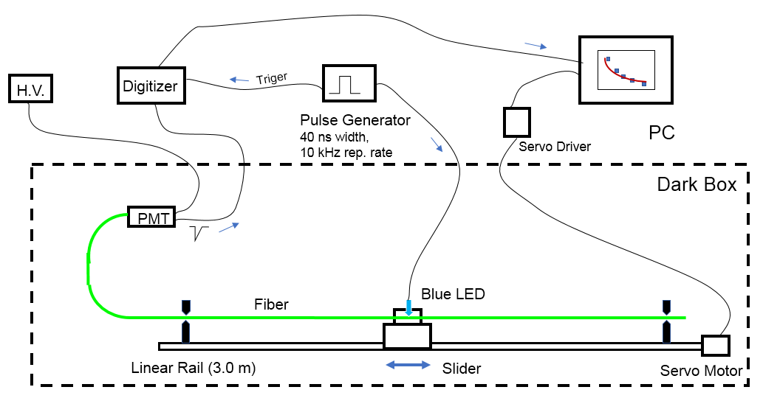
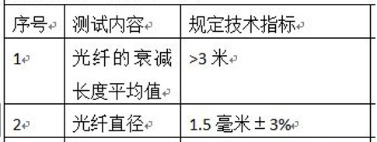
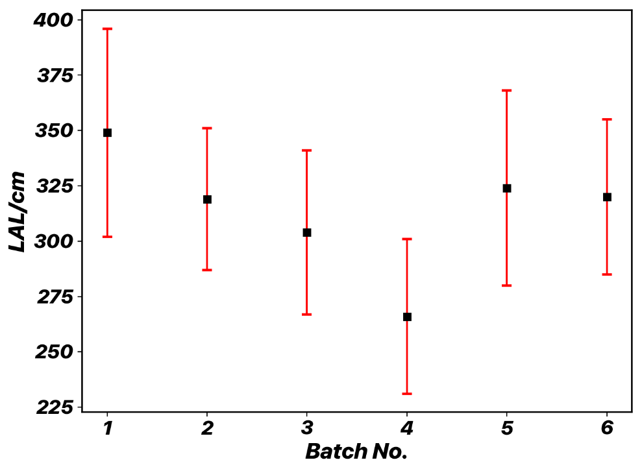
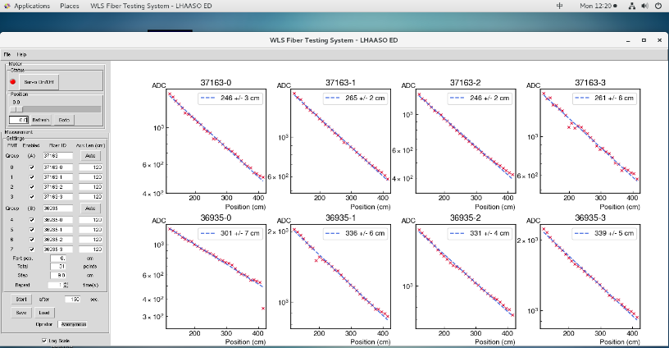
光纤批量质量检测
每箱随机抽取2盘光纤，每盘截取5.4米进行检测，第四批开始进行全检，每盘截取4根5.4米长的光纤测试
检测量
实验室搭建并升级了波长移位光纤批量测试系统，可同时测量8根光纤。每天可测试100根，全检需要2周时间，测量误差<3%。
完成了6个批次光纤的衰减长度抽样检验。

Slide 9
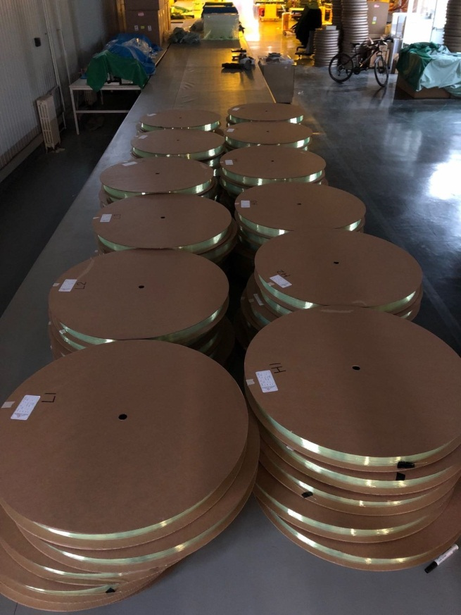
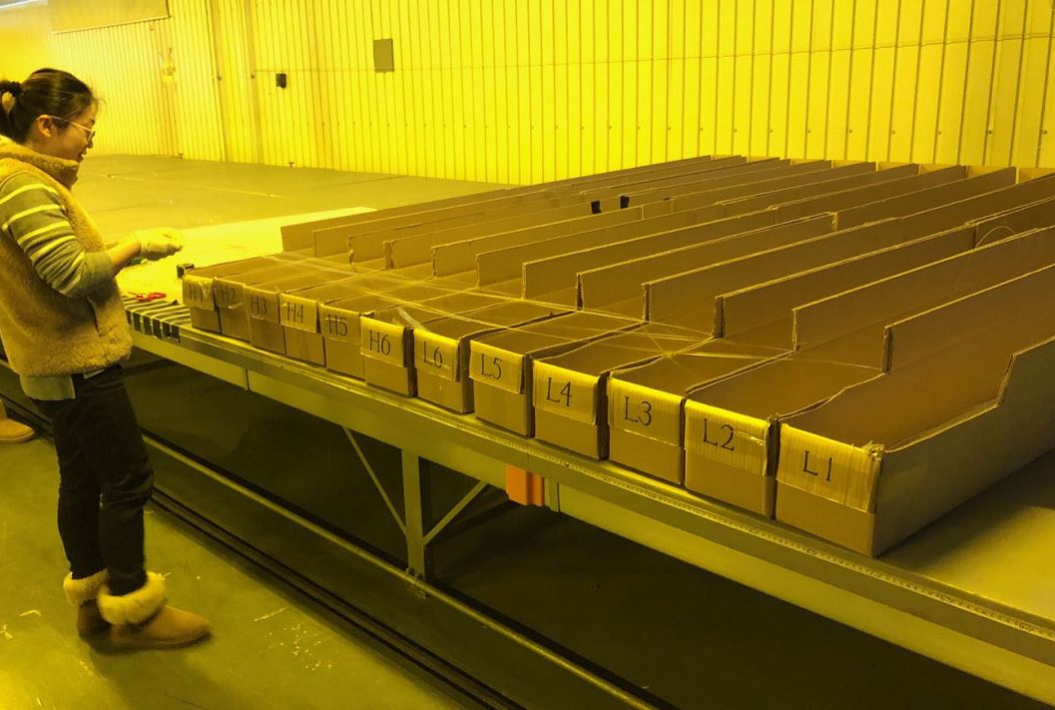
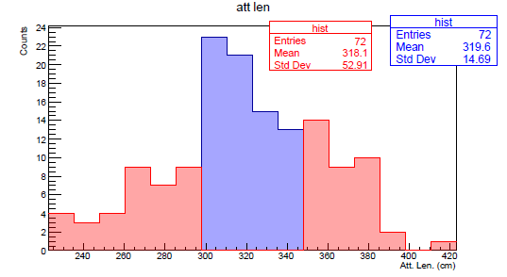
光纤的打散
经测量发现，每盘光纤内部衰减长度（LAL）不一致约3%，但不同盘之间的不一致12%左右，如果一块探测器使用同一盘裁剪的光纤，则引入ED之间单粒子峰npe的不一致约6%
为了减小光纤引入的不一致，减少npe小的探测器数量，将LAL一倍标准偏差外的分为12组进行混合穿光纤；
经小批量测试探测器不一致性改善了3.6%，npe小于18的探测器个数从9%减少到1.6%

Slide 10
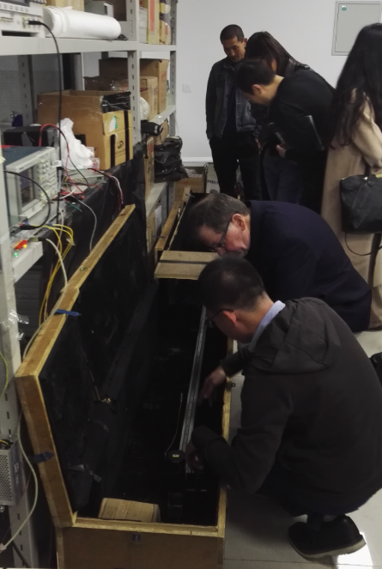
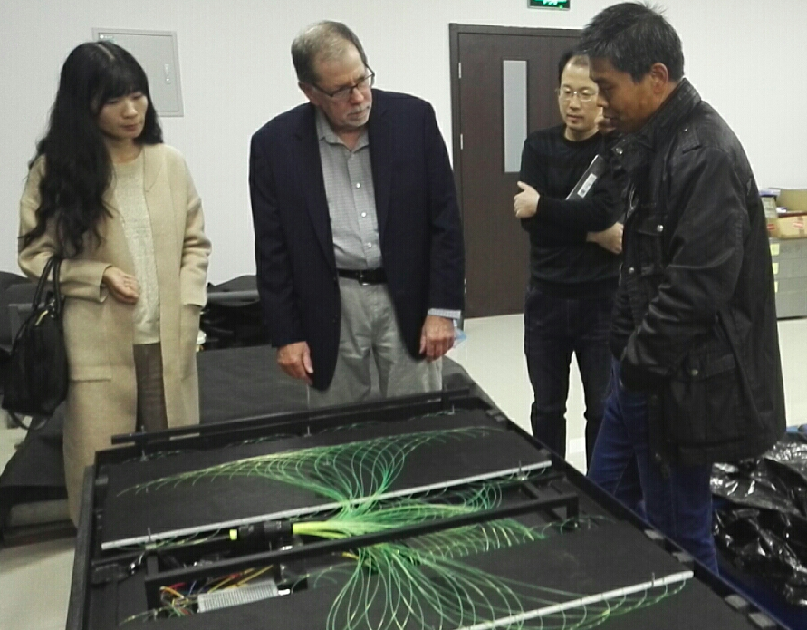
遇到的问题与解决办法
检测发现第四批次光纤平均衰减长度比其他批次小约13%
改进端面处理工艺后，经ED灵敏单元探测器测试结果满足ED设计指标要求，接受该批次产品。厂家补供其中不合格光纤1.35千米
10月22日圣戈班厂家技术管理人员mike访问高能所，认可ED组光纤衰减长度的测试方法和结果，项目组要求工厂提高后续批次的光纤质量的一致性

Slide 11
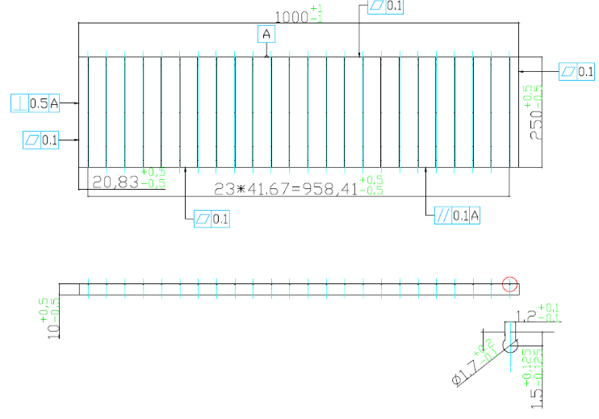
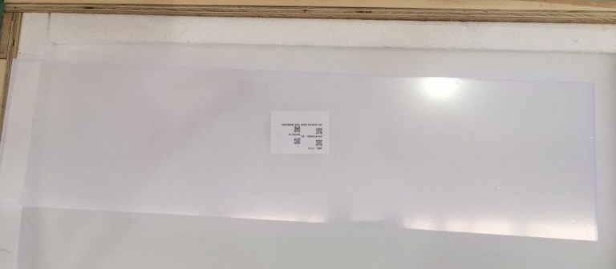
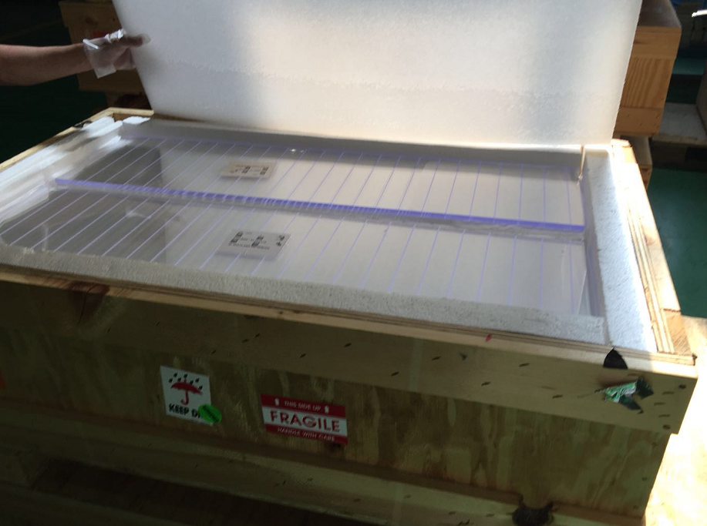
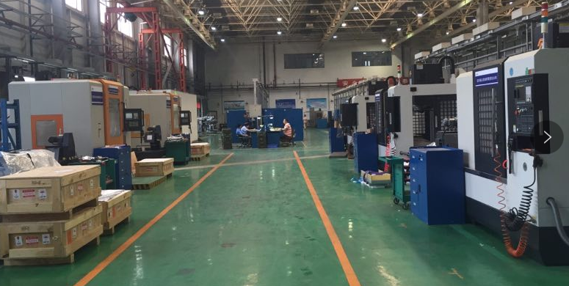
塑料闪烁体加工进展
对毛坯闪烁体进行表面刻光纤槽和四周切割抛光，加工界面的精度和粗糙度直接影响光收集效率
对每批成品闪烁体出厂前按照合同技术指标进行加工质量抽检，并形成检测报告，交货后一个月内形成验收报告
定期到工厂检查加工质量和加工过程记录，保证加工质量一致性。
目前完成前7批次闪烁体的加工

Slide 12
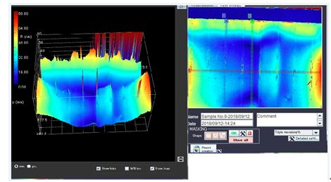
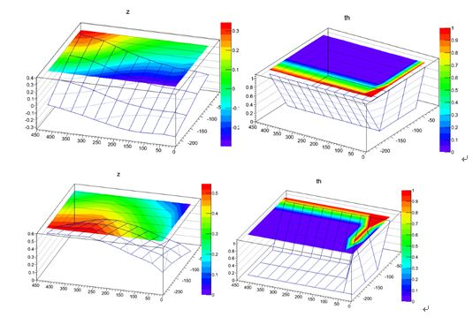
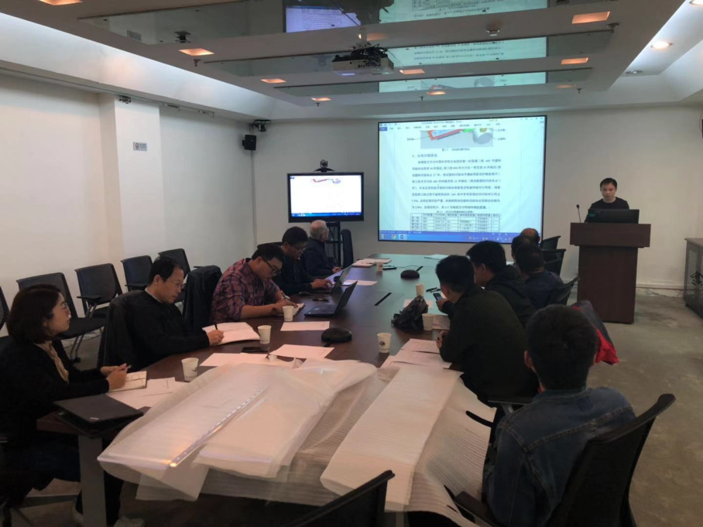
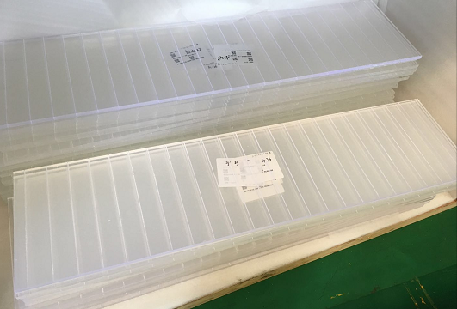
遇到的问题及解决办法
前三批交付的闪烁体发现约10%出现加工应力产生的银纹。
双方配合共同排查原因，通过对闪烁体加工后的应力测量，闪烁体平整度与银纹位置关系测量，确认了与走刀参数和真空吸盘固定方式有关
厂家改变了装夹方式，改进用刀参数，18年10月16日新加工方案通过了专家评审，试加工的300块没有出现银纹闪烁体。11月恢复了正常批量加工
新工艺同时实现了双面带膜加工，解决了部分塑闪表面不干净的问题
每个月的产能800块，能满足ED组装工程进度要求

Slide 13
总结
2018年是工程启动的第一年，塑料闪烁体，光纤稳定供货并完成了批量性检测，期间遇到的问题经各方努力得到解决，已走上正轨。
2019年，塑料闪烁体将供货9600块（占总量46%）和波长移位光纤320千米（占总量46%），及时完成每批来货的质量检验工作，保证大批量供货质量和时间的稳定性

